Slide 1

Název školy: MŠ a ZŠ, Veselí nad Moravou, Kollárova 1045
Autor: Jana Brákorová
Název : VY_32_INOVACE_8/18_Živočichové
Téma: Plazi
Číslo projektu: CZ.1.07/1.4.00/21.0822

Slide 2
anotace
Materiál je určen pro výuku předmětu Přírodověda v 6.ročníku na základní škole praktické
Doba vzniku srpen 2012
Ověřeno 5. 11. 2012
Žáci spolupracovali, přiměřeně reagovali, učivo pochopili
Určeno pro procvičování učiva a práci s interaktivní tabulí

Slide 3
Plazi
Jsou to obratlovci.
Jejich tělo je pokryté šupinami.
Kladou vejce.
Jsou studenokrevní.
Plazi žijí na všech kontinentech kromě Antarktidy.
Pohybují se plazením-proto plazi.
Jsou to většinou masožravci.

Slide 4
Mezi plazi patří:
Hadi
Krokodýli
Želvy
Ještěři

Slide 5
Hadi
Mají dlouhé tělo bez končetin.
Jsou to výborní lovci.
Obvykle loví hlodavce nebo ptáky.
Kořist loví pomocí škrcení nebo jedu- proto se dělí na škrtiče a jedovaté.
Tělo mají pokryté velmi pružnou kůží s šupinami.
Hadi mají špatný zrak a sluch, ale vynikající čich. K rozeznávání pachů používají jazyk.
Zástupci hadů:
  Kobra
  Zmije
  Krajta
  Chřestýš

Slide 6
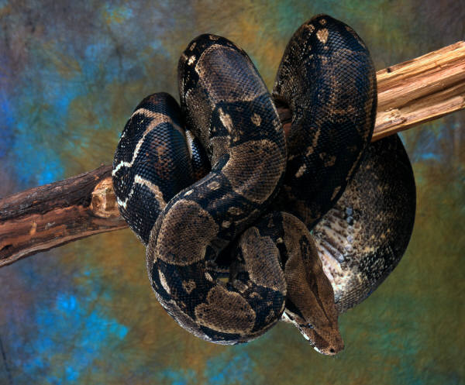
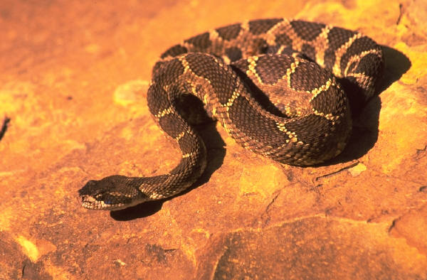
Kobra
Krajta
Zmije
Chřestýš

Slide 7
Krokodýli
Krokodýli tu žili už za dob dinosaurů.
Žijí nejčastěji v jezerech nebo pomalu tekoucích vodách.
Jsou to masožravci.
Nejvíce žijí v Africe a jižní Americe.
Mají krátké nohy a dlouhý silný ocas.
Živí se rybami nebo velkými suchozemskými zvířaty. Neleknou se ani člověka.
Mezi krokodýli patří:
  Krokodýl
  Kajman
  Aligátor

Slide 8
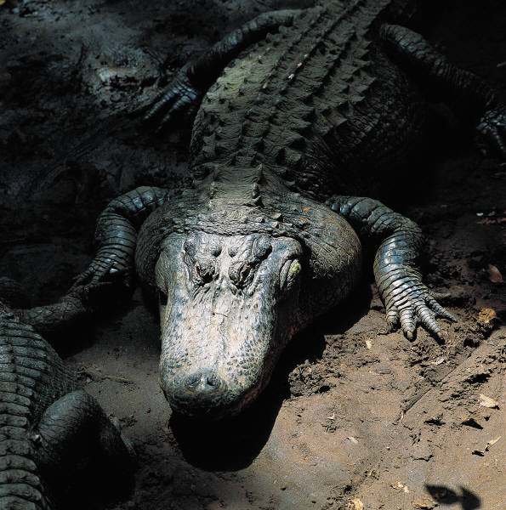
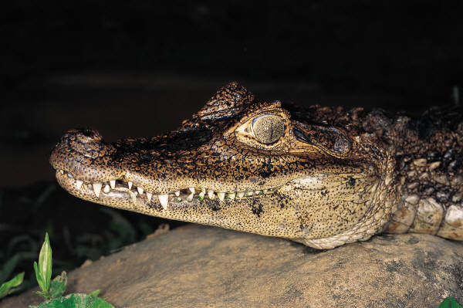
Krokodýl
Aligátor
Kajman

Slide 9
Želvy
Jejich tělo je chráněno krunýřem.
Dožívají se vysokého věku. Některé až 200 let.
Želvy jsou býložravci, některé se živí i hmyzem.
Největší želvou je želva sloní, která měří přes 130cm a váží až 600kg.
Jsou to dobří plavci.
Dělí se na vodní a suchozemské.
Kladou vejce.
Mezi želvy patří:
  Želva sloní
  Želva rytířská

Slide 10
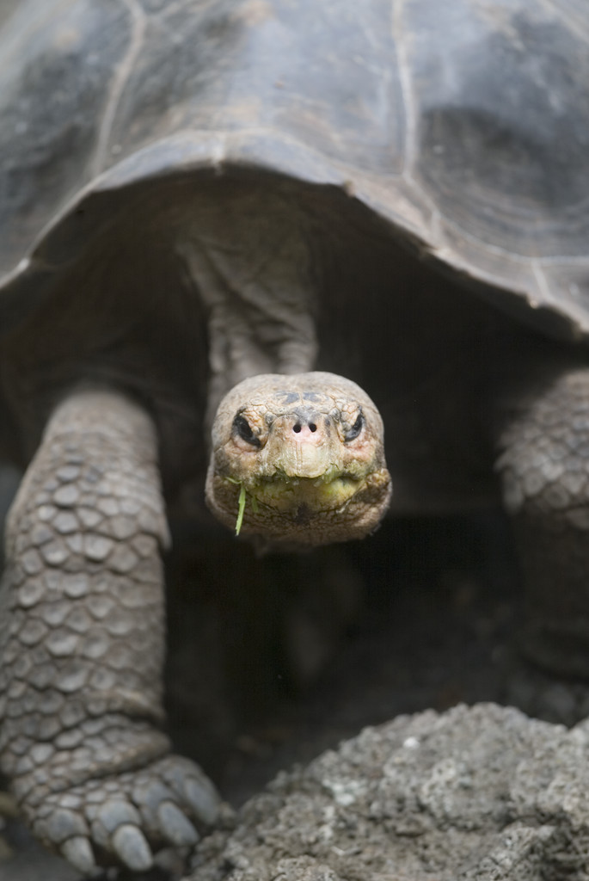
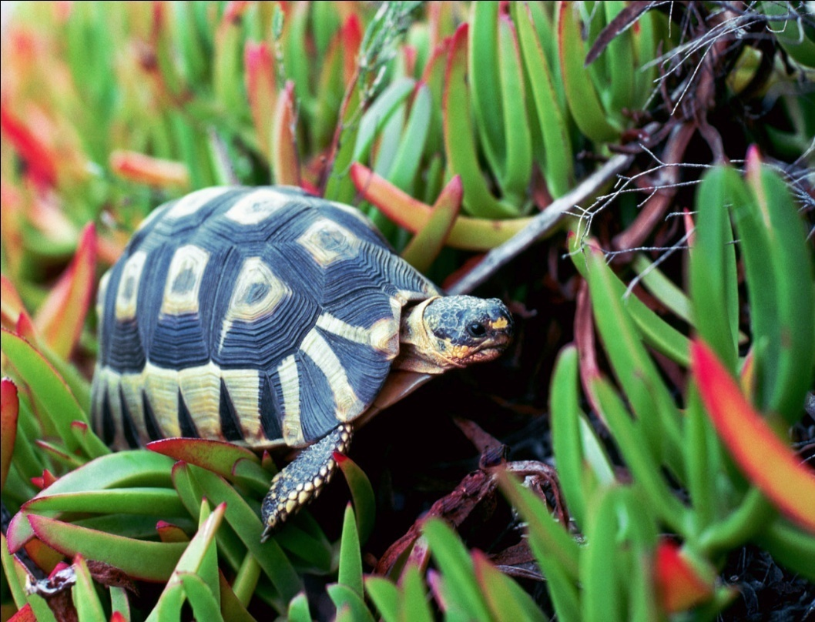
Želva rytířská
Želva sloní

Slide 11
ještěři
Mají plně vyvinuté končetiny.
Jsou to hmyzožravci nebo masožravci.
Většina má lámavý ocas, který se po upadnutí ještě chvilku hýbe, což odláká pozornost predátora-ocas znovu doroste.
Většinou kladou vejce, někteří rodí živá mláďata.
Někteří, jako například chameleon, dokážou vymrštit dlouhý jazyk a tím chytit kořist.
Mezi ještěry patří:
  Ještěrka
  Varan
  Chameleon
  Agama

Slide 12
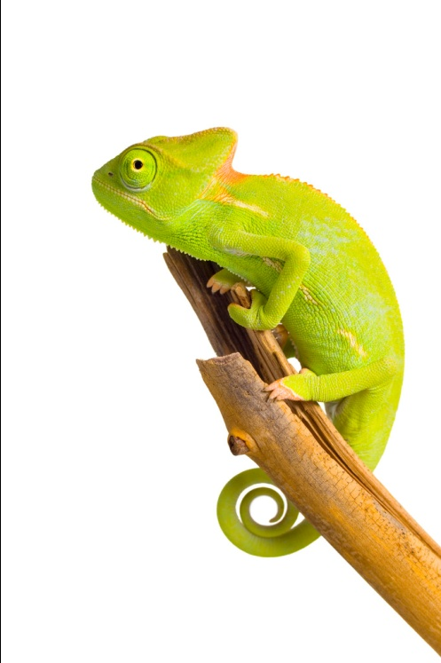
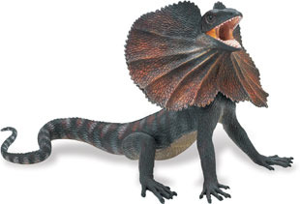
Chameleon
Ještěrka
Agama

Slide 13
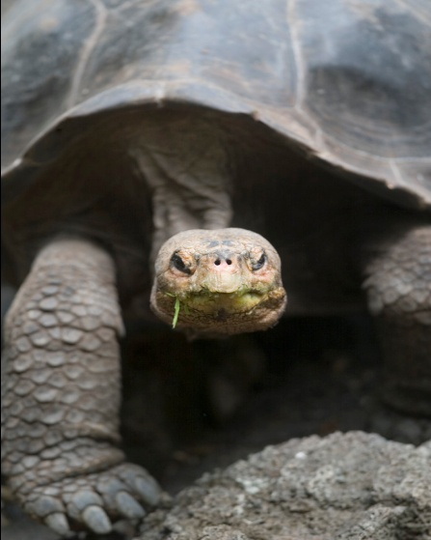

Pojmenuj plaza

Slide 14
odpověz
Je chřestýš had?
Kolik má krajta nohou?
Až kolika let se může dožít želva?
Čím je pokryto tělo hadů?
Co zajímavého má na svém těle želva?
Čím se živí krokodýli?
Jsou želvy masožravci?
Na jaké druhy se dělí hadi podle stylu lovení?
Který plaz může vymrštit svůj jazyk?

Slide 15
Zdroje
Ilustrace: www.office.microsoft.com

